Slide 1

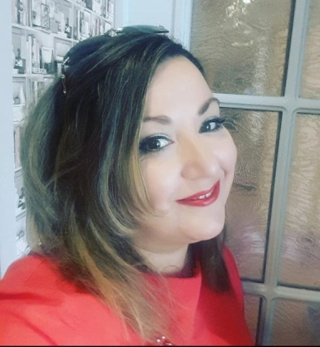
Закатова Карина Генриховна
завкафедры воспитательной работы,воспитатель, координатор первичного отделения РДШ, руководитель волонтерских отрядов
Государственного Бюджетного Образовательного Учреждения
«Волгоградская школа-интернат «Созвездие»
Волонтерские отряды детей с ОВЗ
ГБОУ "Созвездие"

Slide 2

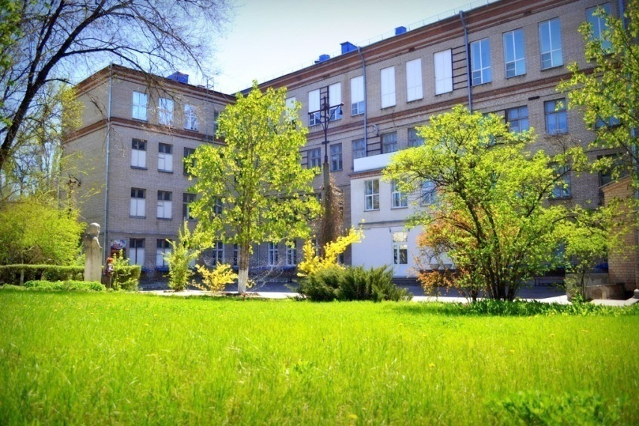
Государственное бюджетное общеобразовательное учреждение «Волгоградская школа-интернат «Созвездие» является единственным в Волгоградской области образовательным учреждением для детей с нарушением опорно-двигательного аппарата(имеющие диагноз сколиоз)
В моей любимой школе «Созвездие» я работаю уже 6 лет
В образовательном учреждении обучаются, проходят лечение и реабилитацию дети, которые проживают не только в городе Волгограде, но и в Волгоградской области.
Девиз нашей школы «Учить, лечить, воспитывать радостью»

Slide 3
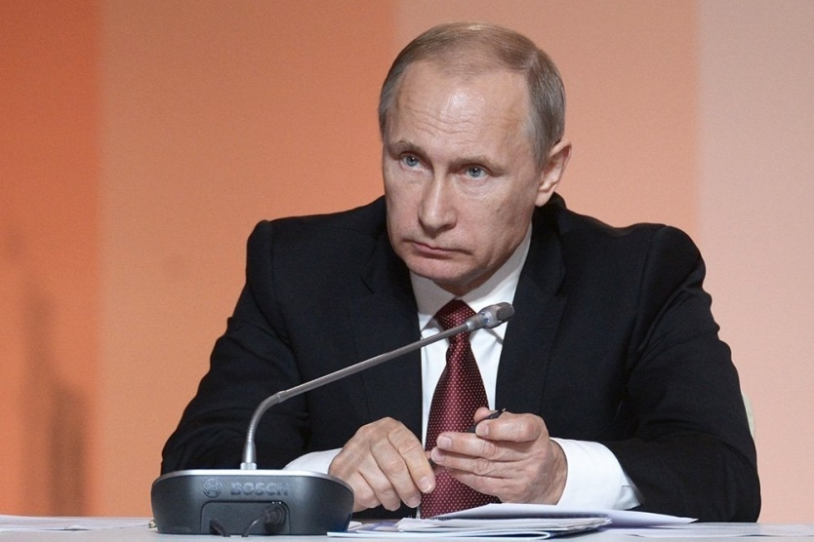
Перед российскими школами была поставлена важнейшая задача:
Модернизация воспитательной работы, чтобы «укрепить акцентировать воспитательную составляющую отечественной образовательной системы», так как система образования «не только учит, но и воспитывает, во многом формирует личность».
Программа ГБОУ «Созвездие» ориентирована на современный национальный воспитательный идеал — это высоконравственный, творческий, компетентный гражданин России, принимающий судьбу Отечества как свою личную, осознающий ответственность за настоящее и будущее своей страны, укоренённый в духовных и культурных традициях многонационального народа РФ.
В этих условиях патриотизм становится важнейшей ценностью, интегрирующей не только социальный, но и духовно-нравственный, идеологический, культурно-исторический, военно-патриотический и другие аспекты.
В условиях становления гражданского общества и правового государства в нашей школе мы осуществляем воспитание принципиально нового, демократического типа личности, способной к инновациям, к управлению собственной жизнью и деятельностью, делами общества, готовой рассчитывать на собственные силы, собственным трудом обеспечивать свою материальную независимость.

Slide 4
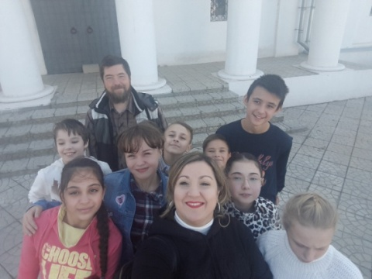
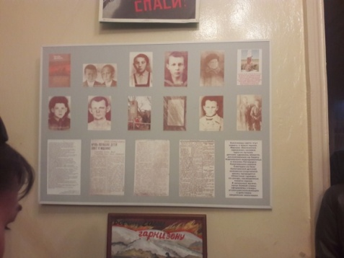
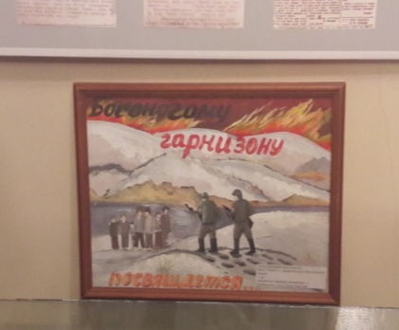
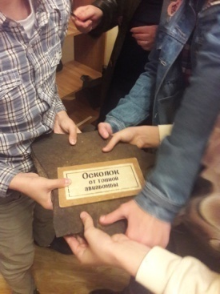
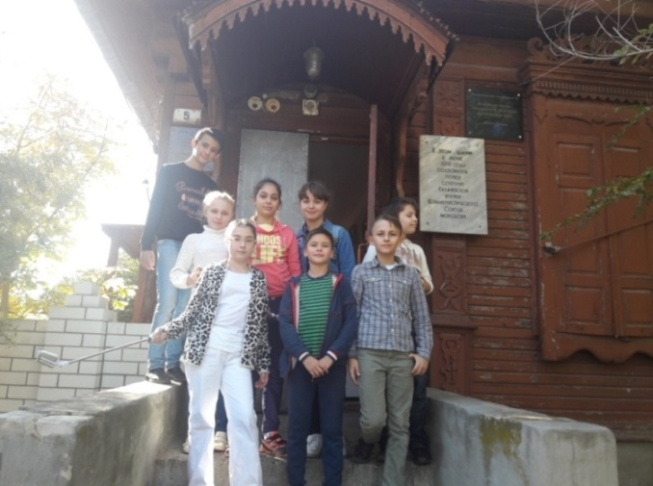
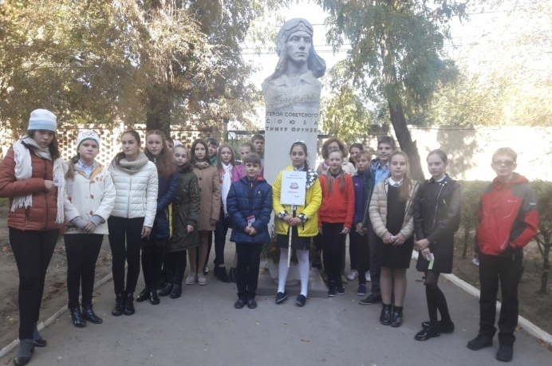
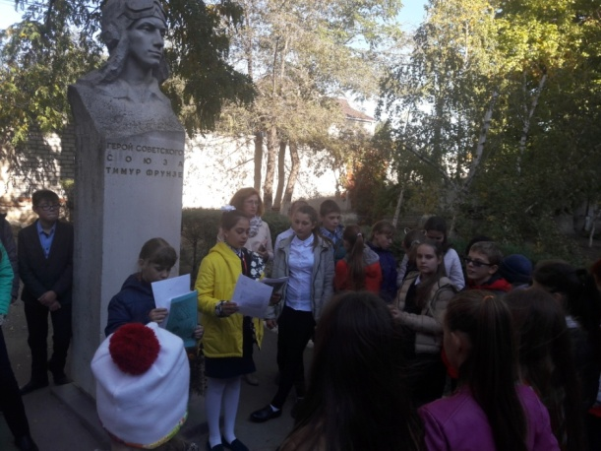
Историческая память важна и необходима - во все времена и в любом государстве, особенно в трудные, переломные моменты истории, она всегда живет в народе и проявляется только в годину испытаний
Изучение истории родной земли, истинной истории нашего Отечества, его боевых, трудовых и культурных традиций, устоев народа позволит понять подросткам, кто является истинным патриотом.
Поездка в г.Калач-на Дону и Пятиморск с краеведом Романом Шкодой, который провел интереснейшую лекцию об истории старорусских деревень, боевой славе городов
Экскурсия «По следам Босоногого гарнизона» в Калачевский краеведческий музей
Экскурсия к памятнику Тимура Фрунзе во дворе нашей школы

Slide 5
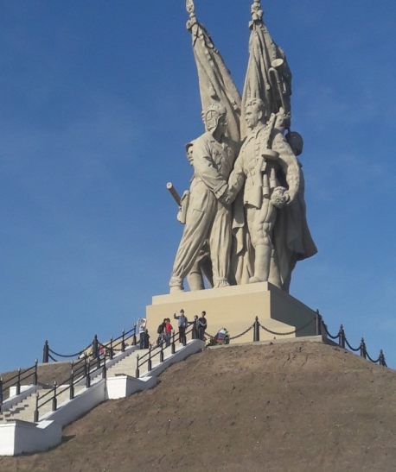
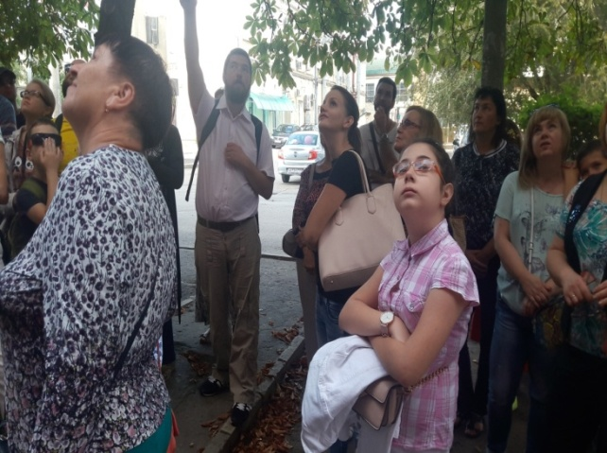
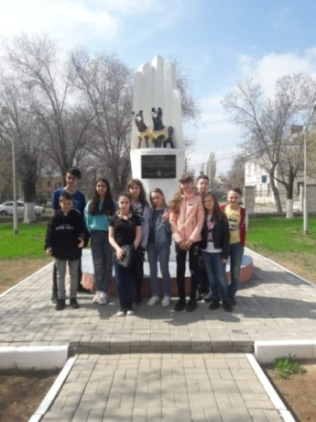
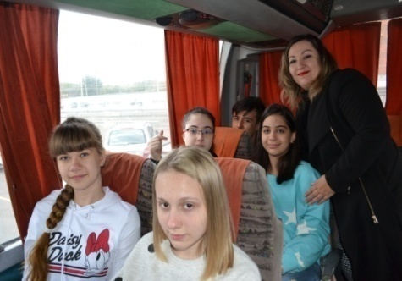
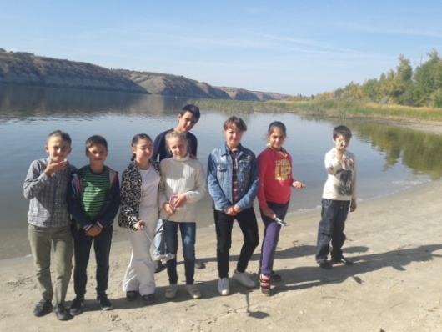
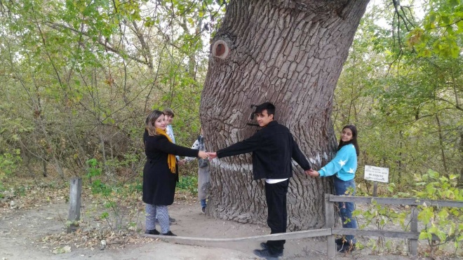
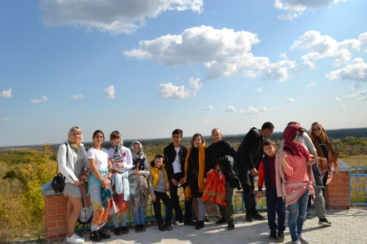
Изучали историю родного Царицына
Экскурсия в Пятиморск к памятнику «Соединение фронтов»
Поездка в военный город г.Знаменск
П.Ольховка
Рп Иловля
П.Каменный брод

Slide 6
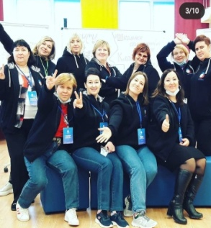
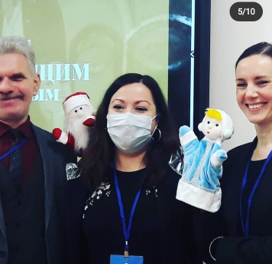
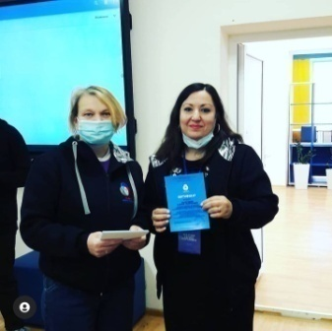
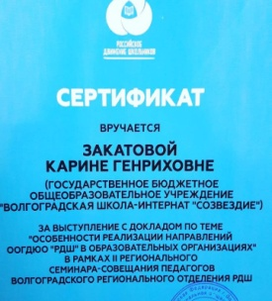
II Региональный семинар -совещание педагогов Волгоградского регионального отделения РДШ
Детское самоуправление в школе воспитывает в детях инициативность, самостоятельность, ответственность, трудолюбие, чувство собственного достоинства.
Гражданско-патриотическое воспитание в рамках самоуправления способствует становлению и развитию личности, обладающей качествами гражданина и патриота своей страны.
Волонтерское объединение
«Твори добро»
Первичное отделение Российского движения школьников
Детское самоуправление в ГБОУ «Созвездие»
Волонтерский отряд «Добросвет»
Отряд «МЫ за ЗОЖ»

Slide 7
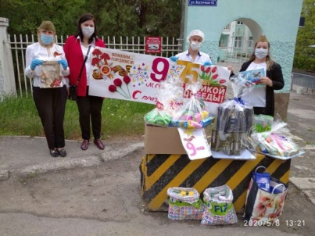
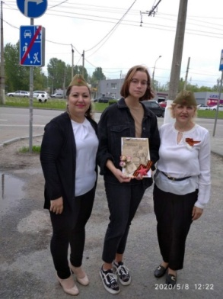
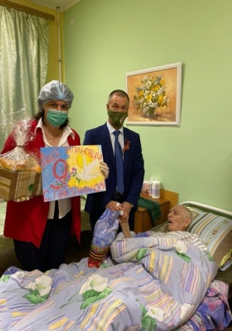
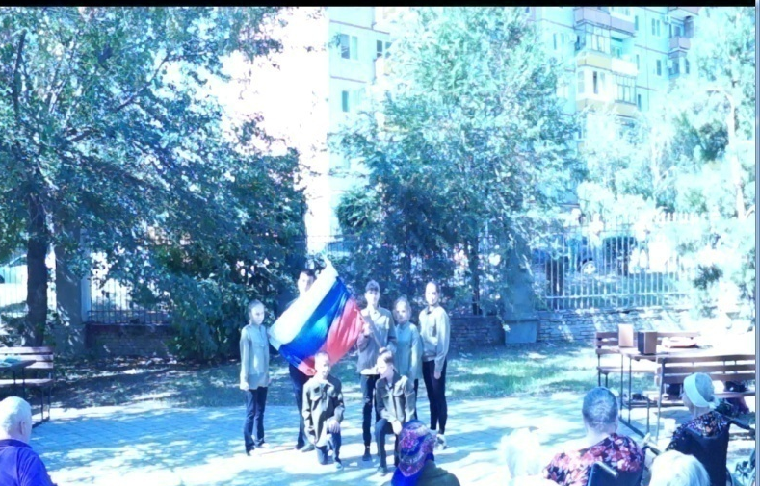
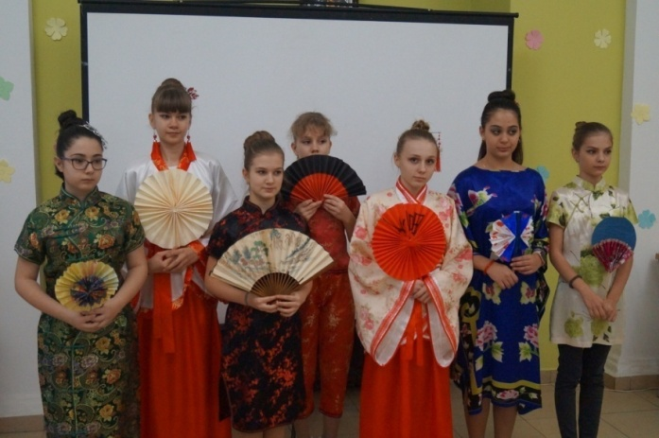
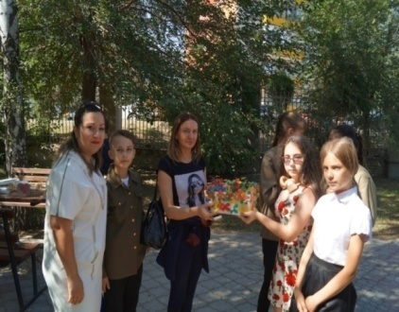
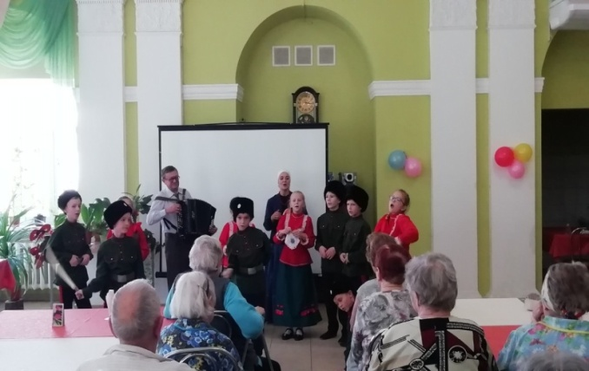
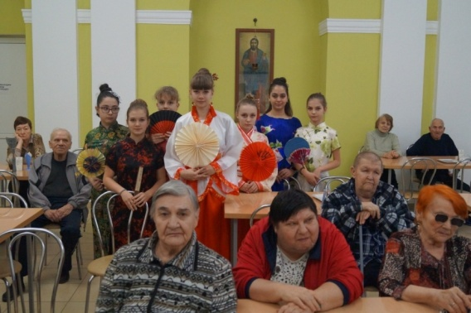
Волонтерское объединение
«Твори добро»
Ежегодные поездки на 9 мая в Геронтологический центр
Тематические поездки в Геронтологический центр на день пожилого человека
Тематическая поездки в Геронтологический центр в день толерантности и другие..
Тематическая поездка в Геронтологический центр в канун нового года с программой «Новогоднее чудо»

Slide 8
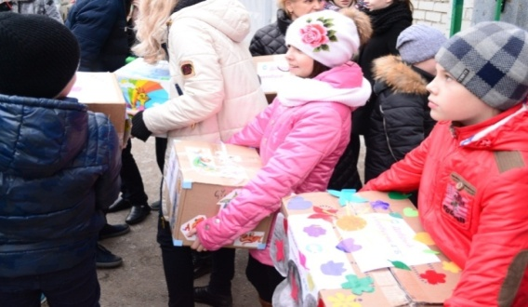
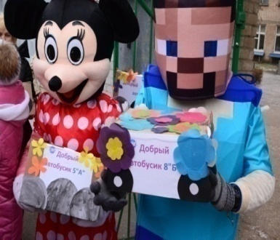
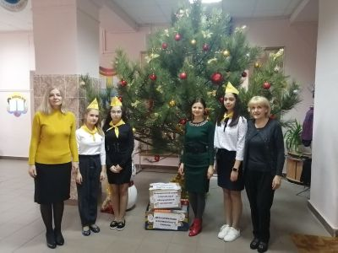
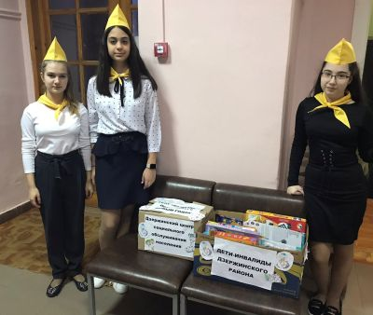
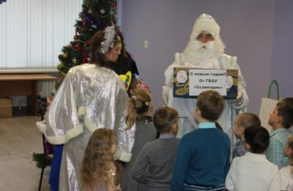
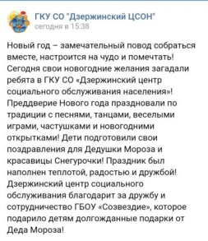
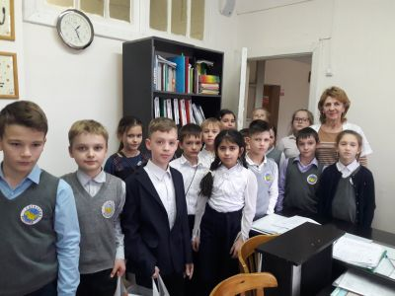
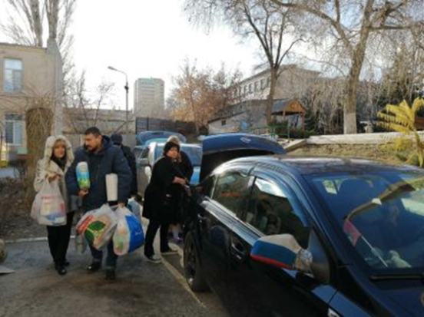
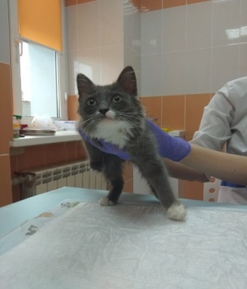
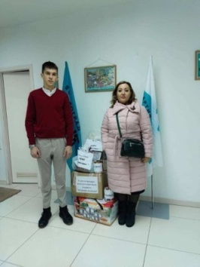
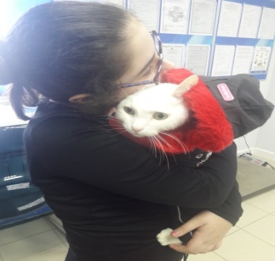
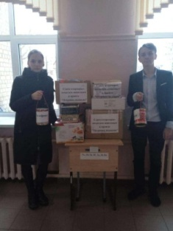
Волонтерское объединение
«Твори добро»
Ежегодная Акция «Добрый автобус» совместно с НФ «Детям на здоровье» для онкобольных детей
Ежегодная традиционная Акция «Новогоднее чудо» для тяжелобольных детей Дзержинского района
Ежегодная акция «Новогоднее чудо» для детей-инвалидов ГКУ СО «Дзержинский ЦСОН»
Ежегодная традиционная Акция
«Сумка дружбы и добра» для Дома Малютки
Помощь животным, попавшим в беду
Сдаем вторсырье -помогаем животным приюта «Островок Надежды»

Slide 9
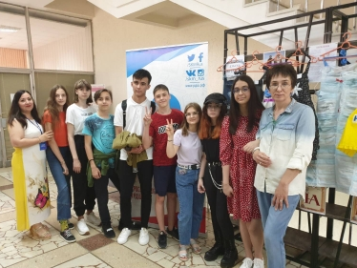
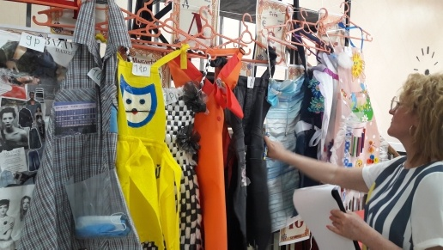
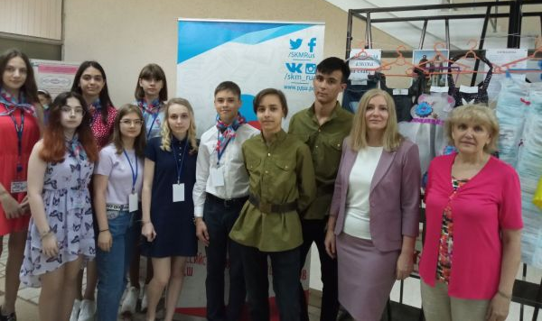
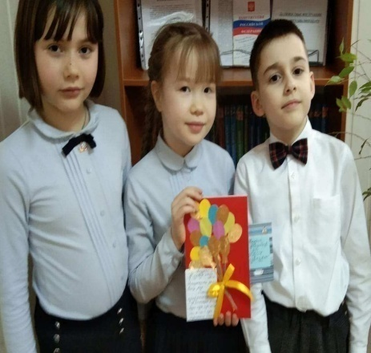
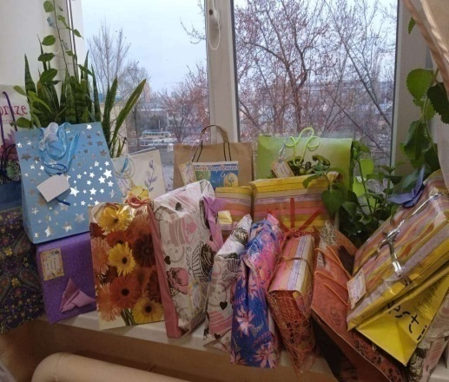
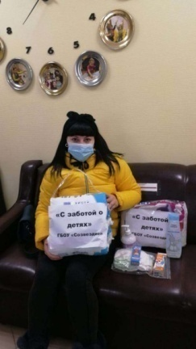
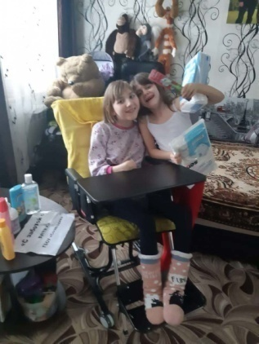
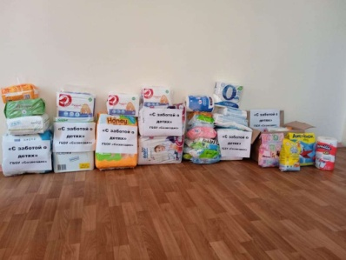
Волонтерское объединение
«Твори добро»
«I Открытый региональный конкурс "ЭКОфартуки"
для детей с ограниченными возможностями и преподавателей
Акция «День рождения — светлый праздник» для 19 детей-инвалидов Дзержинского района
Акция «С заботой о детях»

Slide 10
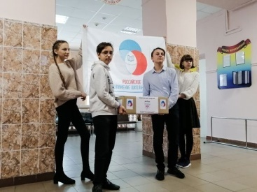













Первичное отделение Российского движения школьников
Акция «Весенняя неделя доброты»
Акция «Новые ноги для Аркадия»
Участие во Всероссийской Акции
«Сдай макулатуру -спаси дерево»
Акция «Живи настоящим - думай о будущем!»
Акция «День влюбленных в книгу» к 14 февраля
Поездки на 7,8 слеты РДШ и 3 летний слет

Slide 11








Отряд «Мы за ЗОЖ»
Проведение Флешмобов «За ЗОЖ»
Мастер-класс на тему "Смузи? Вкусно и полезно!"
Акции отряда
«Быть здоровым - это модно!»
«Сообщи, где торгуют смертью»
Помощь в проведении Дня здоровья
Международное движение «Сделаем вместе»
акция «здоровое питание школьников»
Конкурсы отряда
«В здоровом теле -здоровый дух»
«Секреты здоровой семьи»
«Мы выступаем за здоровый образ жизни»

Slide 12











Волонтерский отряд «Добросвет»
Запущен проект в 2021 году с целью будущей профориентации подростков с ОВЗ и инвалидностью
Помощь в декорировании холла
Помощь в декорировании личных жилых комнат
Для работы в мастерской пожилым людям изготавливают фартуки волонтеры школы- интерната №3
Акция «Новогодний экспресс»

Slide 13








Классные часы
«Историческая правда»
Ребята просмотрели презентацию об истории России, рассуждали, дискутировали, задавали вопросы и прошли он-лайн опрос.
Участие во Всероссийском открытом онлайн-уроке «Защитники мира»
Общешкольная благотворительная акция «Мы вместе « совместно с Красным крестом для жителей ДНР, вынужденных покинуть свои дома из-за сложившейся ситуации

Slide 14













Детское самоуправление в ГБОУ «Созвездие»
Наши победы на конкурсах
Благодарственные письма от социальных партнеров

Slide 15


Моя цель в рамках программы воспитания заключается в воспитании гражданина-патриота, помощи детям и подросткам осмыслить историю родной страны, научить искренне переживать за судьбу народа и страны, вызывать у них в душе те качества, которые и определяют его как личность, как гражданина.
И у нас с ребятами все получается.
А главное-многое еще впереди!

